Slide 1

Modern Chinese for non-major students I
Week 8
记得点名

Slide 2
第三课–时间
Dì sān kè – Shíjiān
Lesson 3 -- Time

Slide 3
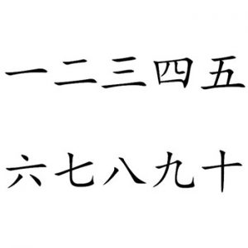
100
一百
4
5
1
2
3
5
101
0
零
一百零一
111
6
7
8
9
10
一百一十一
200
两百/二百

Slide 4

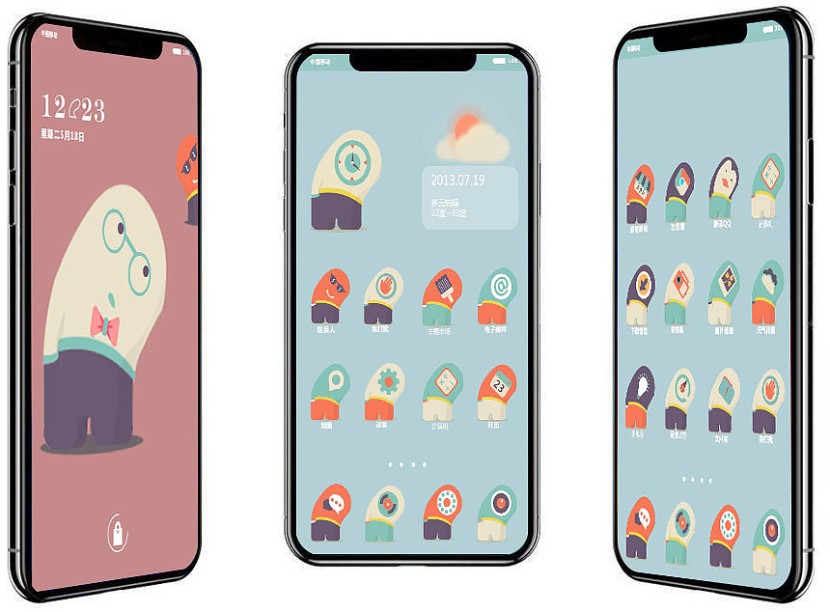
你的电话号码是几号？
我的电话号码是____。
Nǐ de diànhuà hàomǎ shì jǐhào？
What is your phone number?
Wǒ de diànhuà hàomǎ shì ___。
My phone number is ____.
电话
手机
diànhuà
shǒujī

Slide 5


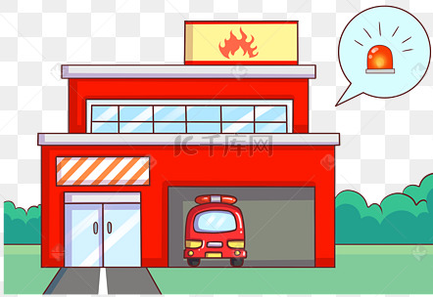
报警电话
救护电话
火警电话
bàojǐng diànhuà
Jiùhù diànhuà
huǒjǐng diànhuà
110
119
Notes:
Police Department,
Fire Department,
Hospital

Slide 6

营业时间 business hours yíngyè shíjiān
周一 10:00~22:00
周二 休息
周三 12:00~00:00
周四 09:00~17:00
周五 09:00~20:00
周六 休息
周日 10:00~00:00
This restaurant 周一的营业时间是几点？
This restaurant zhōuyī de yíngyè shíjiān shì jǐdiǎn?
What are the opening hours of This restaurant on Monday?

Slide 7
“一” change the tone
When the Chinese character “一” combine with the tone 1,2 and 3. The tone need to change to 4 tone.
一张yìzhāng
一瓶yìpíng
一指yìzhǐ
When the Chinese character “一” combine with the tone 4. The tone need to change to 2 tone.
一下yíxià

Slide 8
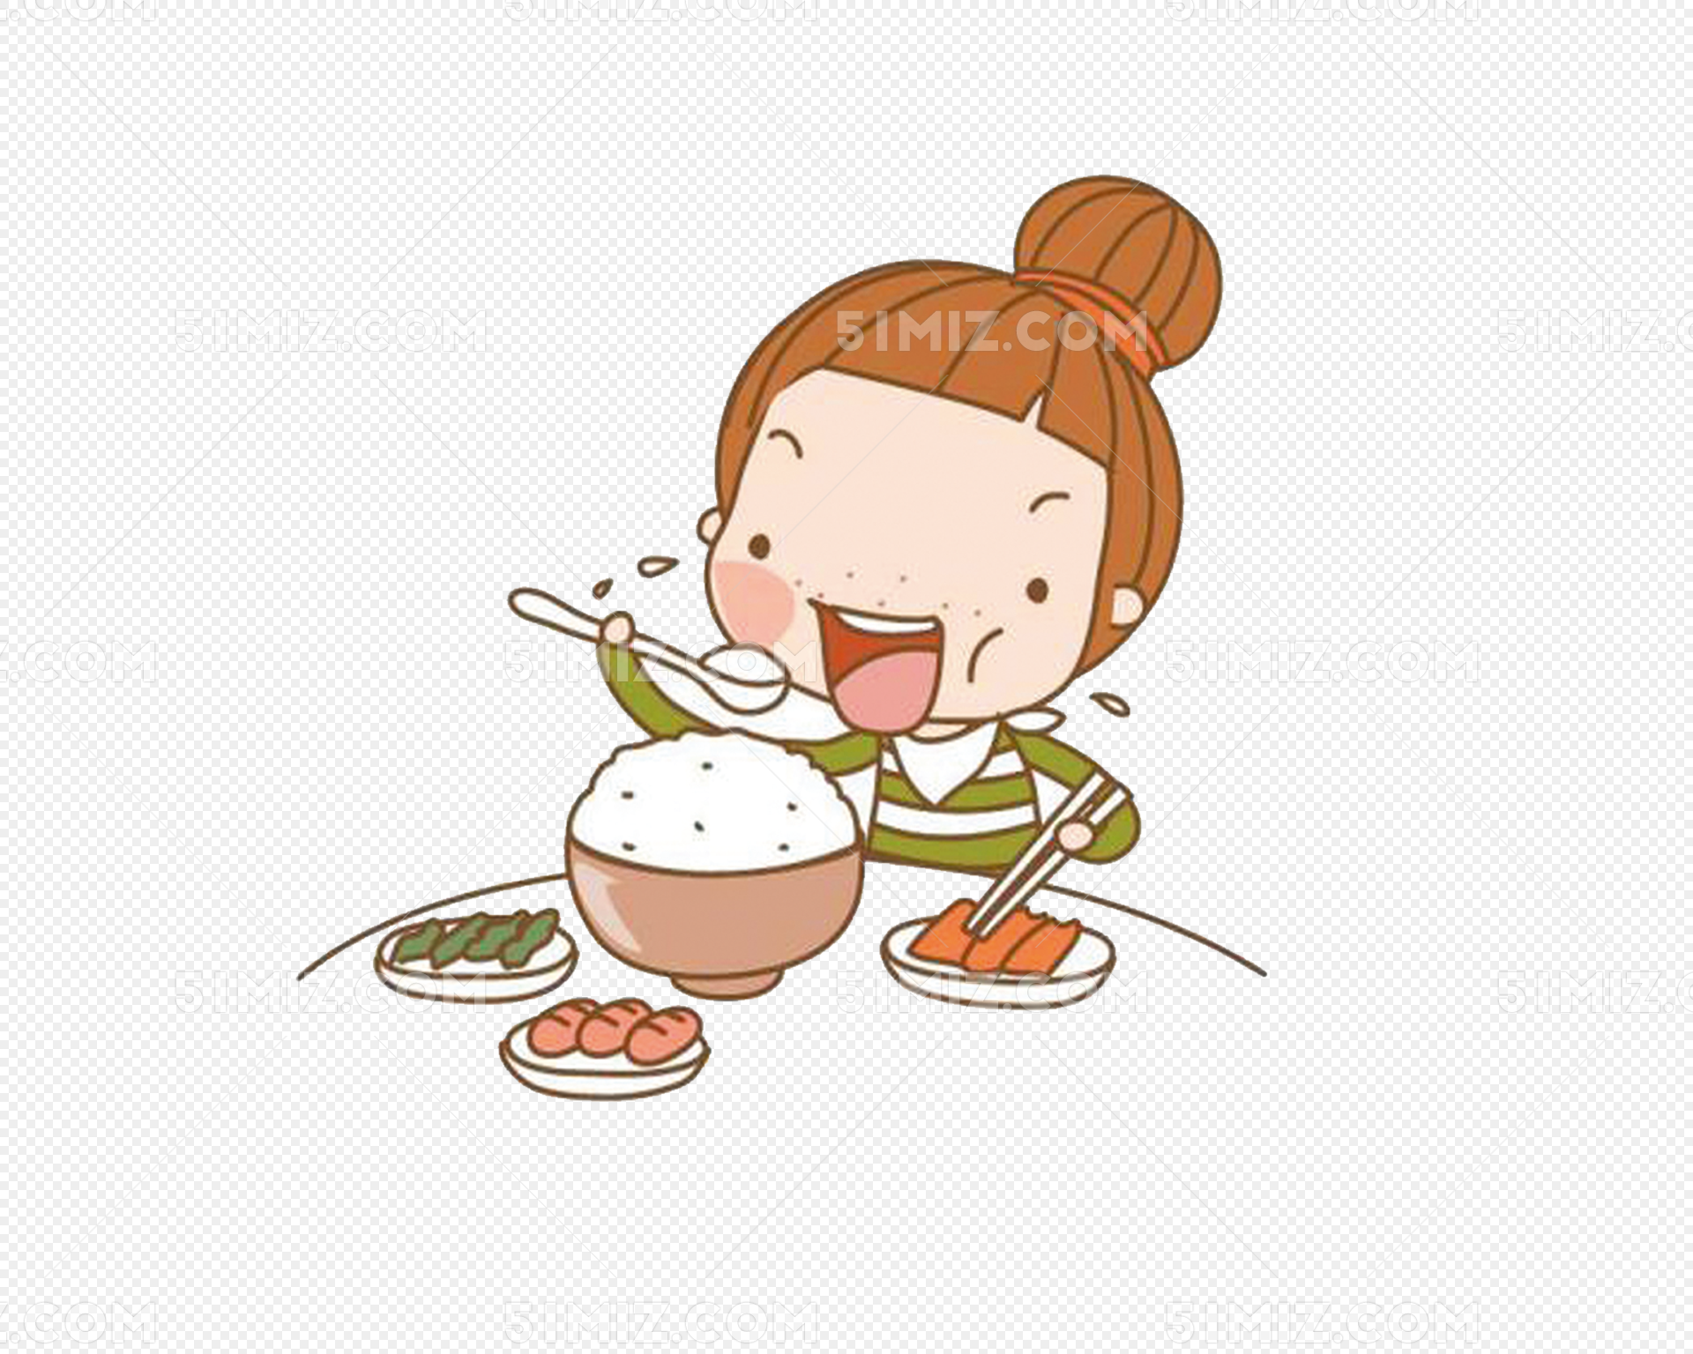
吃 chī
V. eat
饭 fàn
N. meal; rice
菜 cài
N. cuisine; dishes
中国菜
Zhōngguócài
Chinese food
捷克菜
Jiékècài
Czech food
英国菜
Yīngguócài
British food

Slide 9
太…了 tài ... Le too; extremely
中国菜
Zhōngguócài
Chinese food
中国菜怎么样？Zhōngguócài zěnmeyàng？
How about Chinese food?
太好吃了。Tài hàochī le.
It's so delicious.
太难吃了。Tài nánchī le.
It's so unpalatable.
捷克菜
Jiékècài
Czech food
英国菜
Yīngguócài
British food

Slide 10
喜欢 xǐhuan to like
中国菜
Zhōngguócài
Chinese food
你喜欢吃捷克菜吗？
Nǐ xǐhuān chī jiékècài ma?
Do you like Czech food?
我喜欢/不喜欢吃捷克菜。
Wǒ xǐhuān / bùxǐhuān chī jiékècài.
I like/dislike Czech food.
捷克菜
Jiékècài
Czech food
英国菜
Yīngguócài
British food

Slide 11
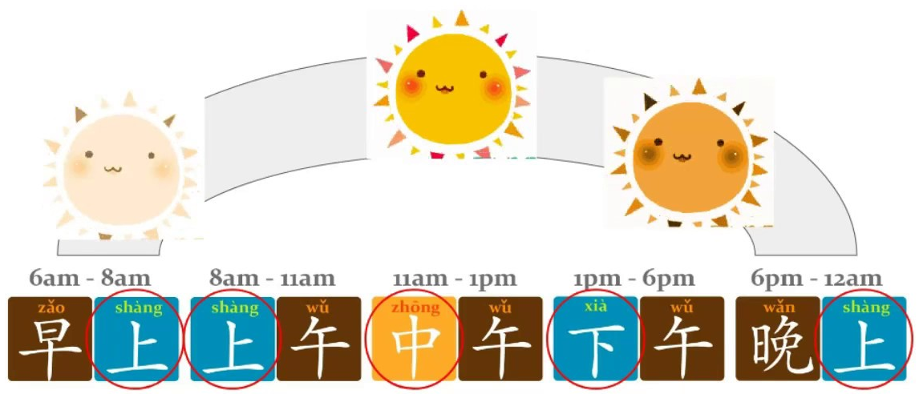
12 am – 6 am
半夜
zǎoshang
shàngwǔ
zhōngwǔ
xiàwǔ
wǎnshang
bànyè
Morning
Midday
Afternoon
At night
midnight
早饭/餐
早午餐
午饭/餐
下午茶
晚饭/餐
宵夜
zǎo wǔcān
xiàwǔchá
xiāoyè
zǎofàn /cān
wǔfàn/cān
wǎnfàn/cān
Breakfast
Brunch
Lunch
Afternoon tea
Dinner
supper
Notes:
補充supplement
考試不會考課本之外的，但是我會拿來練習

Slide 12
怎么样 zěnmeyàng
Is it O.K.? How is that? How does that sound?
中国菜
Zhōngguócài
Chinese food
我们晚餐吃中国菜怎么样？
Wǒmen wǎncān chī zhōngguócài zěnmeyàng？
How about we have Chinese food for dinner?
好/不好。
捷克菜
Jiékècài
Czech food
英国菜
Yīngguócài
British food
早饭/餐
早午餐
午饭/餐
下午茶
晚饭/餐
宵夜
zǎo wǔcān
xiàwǔchá
xiāoyè
zǎofàn /cān
wǔfàn/cān
wǎnfàn/cān
Breakfast
Brunch
Lunch
Afternoon tea
Dinner
supper

Slide 13
可是 kěshì but
中国菜
Zhōngguócài
Chinese food
我们晚餐吃中国菜怎么样？
Wǒmen wǎncān chī zhōngguócài zěnmeyàng?
How about we have Chinese food for dinner?
可是我不喜欢吃中国菜。
Kěshì wǒ bùxǐhuān chī zhōngguócài.
But I don't like Chinese food.
捷克菜
Jiékècài
Czech food
英国菜
Yīngguócài
British food
早饭/餐
早午餐
午饭/餐
下午茶
晚饭/餐
宵夜
zǎo wǔcān
xiàwǔchá
xiāoyè
zǎofàn /cān
wǔfàn/cān
wǎnfàn/cān
Breakfast
Brunch
Lunch
Afternoon tea
Dinner
supper

Slide 14
再见 zàijiàn
Goodbye; see you again
再 zài again
见 jiàn to see
See you tomorrow.
See you next week.
明天见。 Míngtiān jiàn.
下礼拜见。 Xiàlǐbài jiàn.

Slide 15
的 de
When the personal pronouns 我, 你, and 他 are followed by a term indicating a close personal relationship such as 妈妈, and家 the word 的 can be omitted; e.g.,. 我妈妈, 你弟弟, 我们家 .
Otherwise 的 is generally required e.g., 我的生日, 他的医生.
我的哥哥 → 我哥哥 wǒdegēgē → wǒ gēge
我的爸爸 → 我爸爸 wǒdebàbà → wǒ bàba
我的老师 → 我老师 wǒdelǎoshī → wǒlǎoshī
我的律师 → 我律师 wǒdelǜshī → wǒ lǜshī
我的晚餐 → 我晚餐 wǒde wǎncān → wǒ wǎncān
Notes:
我的媽媽→我媽媽
我的家→我家
關係近人的可以省
一般不省
我的醫生
我的生日

Slide 16
我请你吃饭 wǒ qǐng nǐ chīfàn
I‘ll treat you to dinner
In the sentence我请你吃饭, 你 is the object of the verb 请 as well as the subject of the second verb吃 .
我请你
你吃饭
A: 星期一我请你吃饭怎么样？
Xīngqīyī wǒ qǐng nǐ chīfàn zěnmeyàng?
B: 好！星期一几点？
hǎo! Xīngqīyī jǐdiǎn?
A: 星期一下午五点。
Xīngqīyī xiàwǔ wǔdiǎn.
B: 好。我们星期一下午五点见。
Hǎo. Wǒmen xīngqīyí xiàwǔ wǔdiǎn jiàn.
Notes:
兩分鐘跟旁邊同學練習
A: How about I treat you to dinner on Monday?
B: Okay! What time is Monday?
A: Monday at 5 p.m.
B: Okay. We'll see you on Monday at 5 p.m.

Slide 17
(是)...还是... (shì) ...háishì... or
The structure (是)…还是… is used to form an alternative question. If there is another verb used in the predicate, the first 是 often can be omitted.
今天是星期一还是星期二？
Jīntiān shì xīngqīyī háishì xīngqīèr?
你(是)喜欢吃中国菜还是喜欢吃捷克菜？
Nǐ（shì） xǐhuān chī zhōngguócài háishì xǐhuān chī jiékècài?
你是中国人还是美国人？
Nǐ shì zhōngguórén háishì měiguórén?

Slide 18
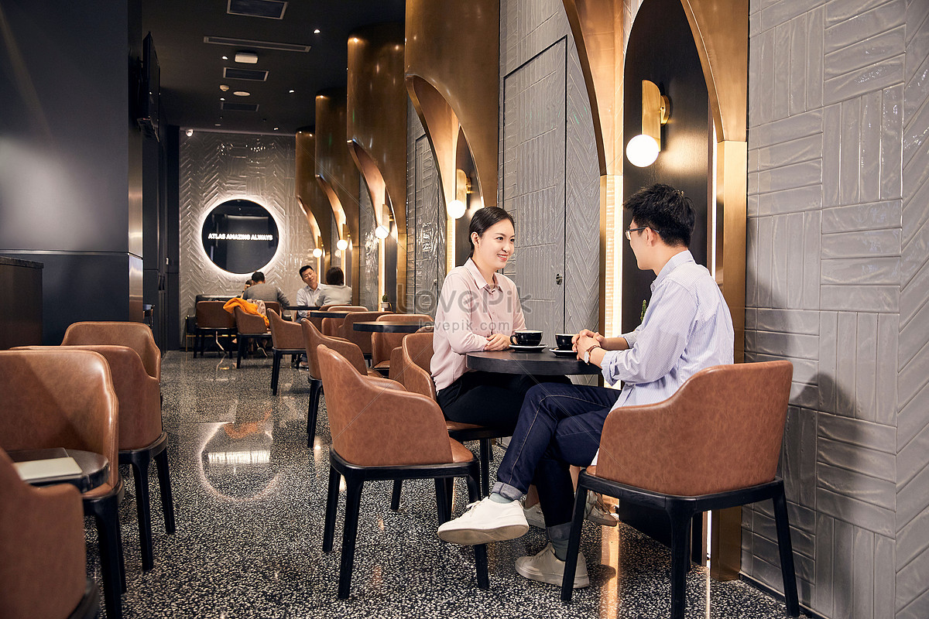
A：白英爱，九月十二号是星期几？
A：那天是我的生日。
A：十八岁。
A：太好了。谢谢，谢谢。
A：我是英国人，可是我喜欢吃中国菜。
A：星期四几点？
A：好，星期四晚上见。
B：是星期四。
B：是吗？你今年多大？
B：我星期四请你吃饭，怎么样？
B：你喜欢吃中国菜还是美国菜？
B：好，我们吃中国菜。
B：七点半怎么样？
B：再见！
Báiyīngài, jiǔyuè shíèrhào shì xīngqījǐ?
Shì xīngqīsì.
Nàtiān shì wǒde shēngrì.
Shìma? Nǐ jīnnián duōdà.
Shíbāsuì.
Wǒ xīngqīsì qǐng nǐ chīfàn,zěnmeyàng?
Tàihǎole. Xièxiè, xièxiè.
Nǐ xǐhuān chī zhōngguócài háishì měiguó cài?
Wǒ shì yīngguórén, kěshì wǒ xǐhuān chī zhōngguócài.
Hǎo, wǒmen chī zhōngguócài.
Xīngqīsì jǐdiǎn?
Qīdiǎnbàn zěnmeyàng?
Hǎo, xīngqīsì wǎnshangjiàn.
zàijiàn！
Notes:
Báiyīngài, jiǔyuè shíèrhào shì xīngqījǐ?
Shì xīngqīsì.
Nàtiān shì wǒde shēngrì.
Shìma? Nǐ jīnnián duōdà.
Shíbāsuì.
Wǒ xīngqīsì qǐng nǐ chīfàn, zěnmeyàng?
Tàihǎole. Xièxiè, xièxiè.
Nǐ xǐhuān chī zhōngguócài háishì měiguó cài?
Wǒ shì yīngguórén, kěshì wǒ xǐhuān chī zhōngguócài.
Hǎo, wǒmen chī zhōngguócài.
Xīngqīsì jǐdiǎn?
Qīdiǎnbàn zěnmeyàng?
Hǎo, xīngqīsì wǎnshangjiàn.
zàijiàn！

Slide 19
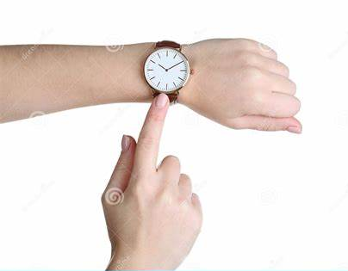
现在 xiànzài now
现在几点几分？
Xiànzài jǐdiǎn jǐfēn?

Slide 20
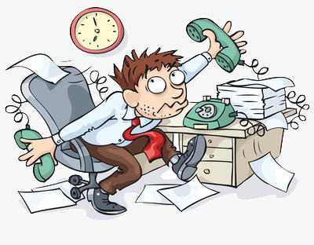
事(儿) shì(r) matter; affair; event
你现在有事(儿)吗？
Nǐ xiànzài yǒushì(r) ma?
Do you have something to do now?
我现在没有事/有事。
Wǒ xiànzài méiyǒushì /yǒushì.
I'm don't have anything/have something right now.

Slide 21
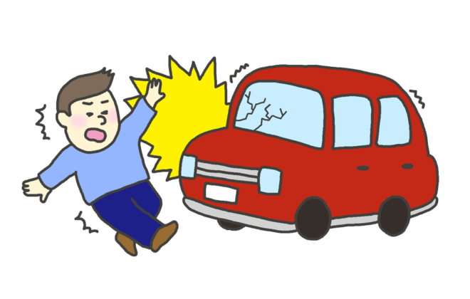
事(儿) shì(r) matter; affair; event
你有事(儿)吗？
Nǐ yǒushì(r) ma?
Is there anything wrong with you?
我没事。
Wǒ méishì.
I'm okay.

Slide 22
忙 máng busy
很 hěn
very
He is busy.
→__________。
他很忙

Slide 23

为什么 wèishénme
Why
为 wèi
for

Slide 24
因为 yīnwéi
Because
Did you eat dinner?
你为什么没有吃晚餐？
Nǐ wèishénme méiyǒu chī wǎncān?
因为_____________。
Yīnwéi _____________________.

Slide 25
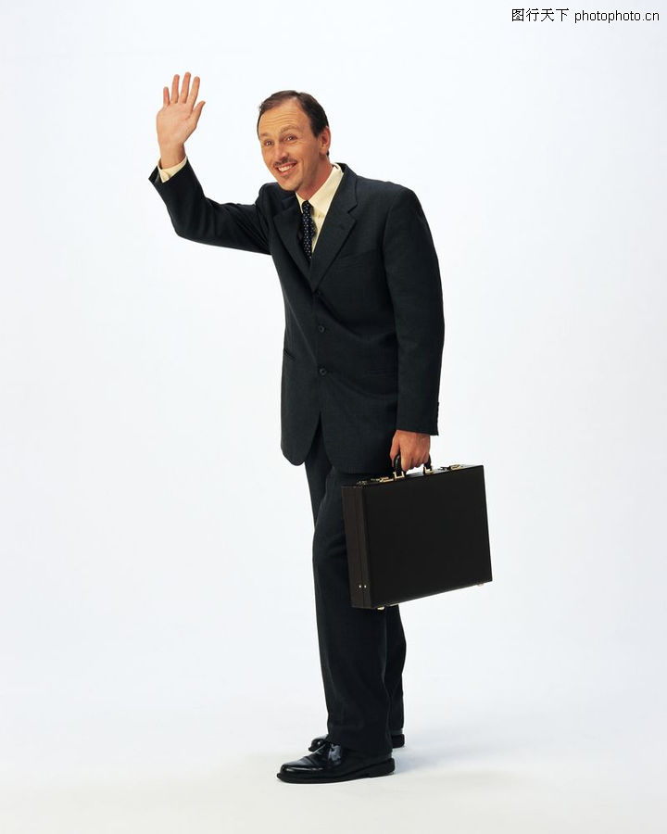
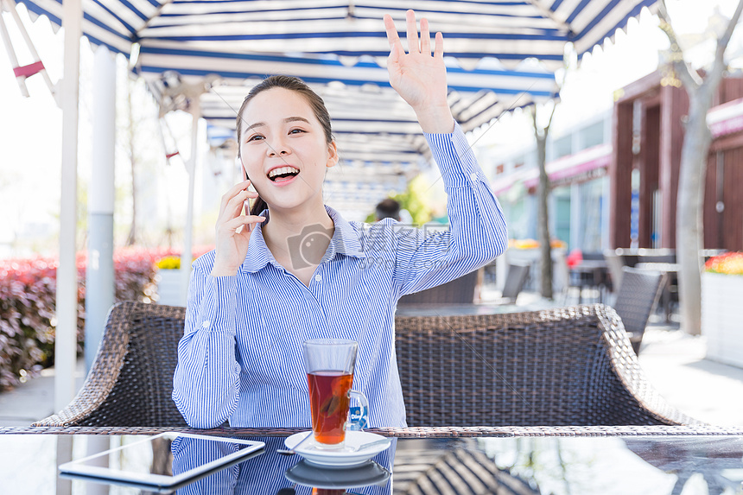
认识 rènshi know; to be acquainted with; to recognize
他们认识。 tāmen rènshi.

Slide 26


朋友 péngyou friend
同学 tóngxué
classmate

Slide 27
Affirmative + Negative (A-not-A) Questions (I)
Besides adding the question particle 吗 (ma) to a declarative sentence, another common way of forming a question in Chinese is to repeat the verb or adjective in its affirmative and negative form.
你忙吗？
Nǐ máng ma?
你忙不忙？
Nǐ máng bùmáng?
我很忙。
Wǒ hěnmáng.
我不忙。
Wǒ bùmáng.

Slide 28
Affirmative + Negative (A-not-A) Questions (I)
Besides adding the question particle 吗 (ma) to a declarative sentence, another common way of forming a question in Chinese is to repeat the verb or adjective in its affirmative and negative form.
你喜欢吃中国菜吗？
Nǐ xǐhuān chī zhōngguócài ma?
你喜欢不喜欢吃中国菜？
Nǐ xǐhuān bùxǐhuān chī zhōngguócài?

Slide 29
Affirmative + Negative (A-not-A) Questions (I)
Besides adding the question particle 吗 (ma) to a declarative sentence, another common way of forming a question in Chinese is to repeat the verb or adjective in its affirmative and negative form.
请问王律师今天有没有事？
Qǐngwèn wánglǜshī jīntiān yǒu meiyǒu shì?
请问王律师今天有事吗？
Qǐngwèn wánglǜshī jīntiān yǒushì ma?

Slide 30
还 hái also; too; as well
As an adverb, 还 (hái) indicates that the action or situation denoted by the verb involves someone or something else in addition to what has already been mentioned.
我喜欢吃中国菜，还喜欢吃美国菜。
Wǒ xǐhuān chī zhōngguócài, hái xǐhuān chī měiguócài.
你认识谁？
Nǐ rènshi shuí?

Slide 31
A：白英爱，现在几点？
B：五点三刻。
A：我六点一刻有事儿。
B：你今天很忙，明天忙不忙？
A：我今天很忙，可是明天不忙。有事儿吗？
B：明天我请你吃晚饭，怎么样？
A：你为什么请我吃饭？
B：因为明天是高文中的生日。
A：是吗？好。还请谁？
B：还请我的同学李友。
A：那太好了，我认识李友，她也是我的朋友。明天几点？
B：明天晚上七点半。
A：好，明天七点半见。
A：báiyīngài, xiànzàijǐdiǎn?
B： wǔdiǎn sānkè.
A： wǒ liùdiǎn yíkè yǒushìr.
B：nǐ jīntiān hěnmáng, míngtiān máng bùmáng?
A： wǒ jīntiān hěnmáng, kěshì míngtiān bùmáng. yǒushìr ma?
B： míngtiān wǒ qǐng nǐ chī wǎnfàn, zěnmeyàng?
A： nǐ wèishénme qǐngwǒ chīfàn?
B： yīnwéi míngtiān shì gāowénzhōng de shēngrì.
A：shìma? Hǎo. Hái qǐngshuí?
B： hái qǐng wǒ de tóngxué lǐyǒu.
A： nà tàihǎole, wǒ rènshi lǐyǒu, tā yěshì wǒ de péngyou. Míngtiān jǐdiǎn?
B： míngtiān wǎnshang qī diǎnbàn?
A： hǎo, míngtiān qīdiǎnbàn jiàn.

